Slide 2

RavenDB on the Cloud
Bruno Lopes

Slide 3





Bruno Lopes
> whoami
Geek
CoFounder/Developer WeListen
CoOrganizador/Orador NetPonto
Microsoft MVP ASP.NET/IIS
Experiência com (Couch|Raven|Document)DB
@brunomlopes

Slide 4
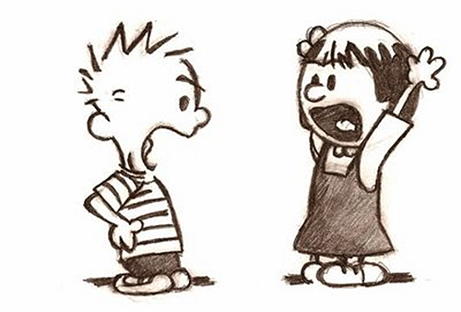
interactive

Slide 5
Ravenwhat?

Slide 6

Document Database
DocumentDB é uma base de dados de documentos
Não destes documentos
Mas sim destes documentos
{
"firstName": "John",
"lastName": "Smith",
"address": {
"streetAddress": "21 2nd Street",
"city": "New York",
"state": "NY“
},
"phoneNumbers": [
{"type": "home", "number": "212 555-1234" },
{"type": "office", "number": "646 555-4567" }
],
"children": [],
"spouse": null
}

Slide 7
RavenDB
Document Database em C#
Transacional
Safe by default
Suporte nativo para sharding, replicação
Extensível

Slide 8
Componentes principais
Cliente C#
Sync
Async
Indices
Interface HTTP
Servidor
Duas partes
Documentos
Indíces
Notes:
O equivalentemetne ao management studio de sql server é um interface web (HTML5 na versºao que vamos usar, dantes era silverlight)

Slide 9
Documentos, Indíces
Carrega e guarda objectos JSON
Transacional
Documentos identificados por uma string

Slide 10
Documentos, Indíces
Definidos por expressões LINQ
São processos de map/reduce
Eventualmente consistente
Procuras podem retornar dados desactualizados
Carregamentos são sempre actuais
Baseado em Lucene
Fundação sólida
Full text search de borla

Slide 11
Voando nas nuvens?

Slide 12
RavenDB em Azure
Duas opções
SaaS
RavenHQ
Roll-your-own
Instalar numa VM

Slide 13
RavenDB em Azure
Duas opções
SaaS
RavenHQ
Roll-your-own
Instalar numa VM
Notes:
É o que vou usar como demo

Slide 14
RavenDB em Azure
Duas opções
SaaS
RavenHQ
Roll-your-own
Instalar numa VM
Notes:
RavenDB é altamente sensivel a IO, por isso émuito recomendado usar Storage Premium
Considerem o mesmo que fariam para montar sql server numa vm de azure

Slide 15
await ravendb.Usage()
demo

Slide 16
demo

Slide 17
await your.Questions()

Slide 21
Depende

Slide 22
Principios diferentes Happy paths diferentes

Slide 23
A César o que é de César A BDs Relacionais o que é Relacional

